Slide 1


Slide 2

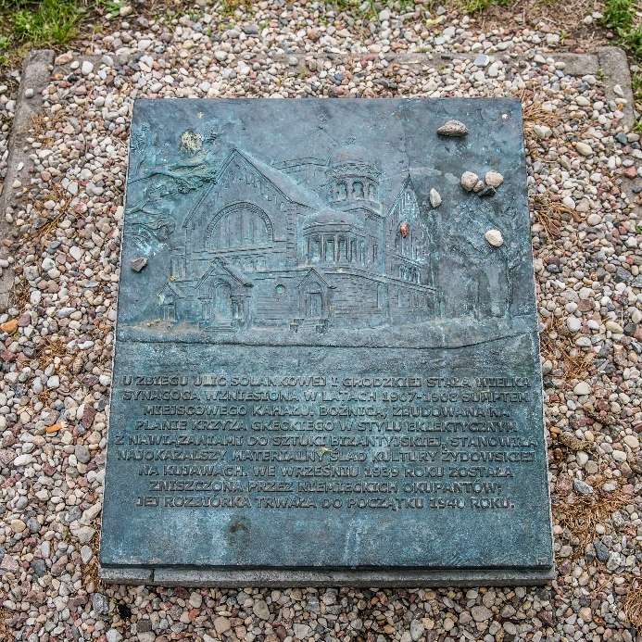
1. Synagoga

Slide 3
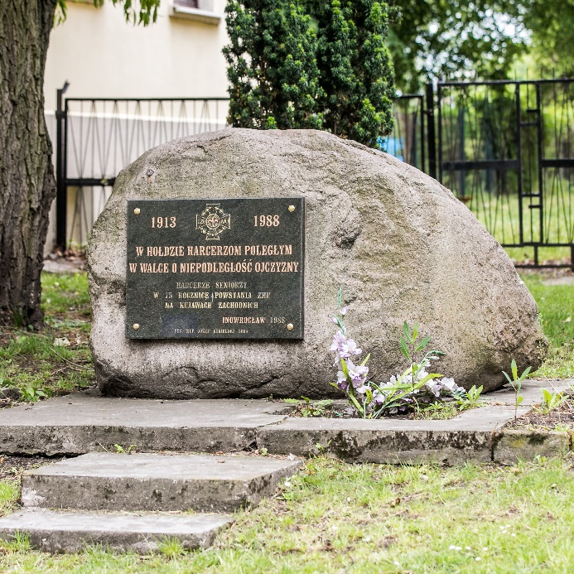
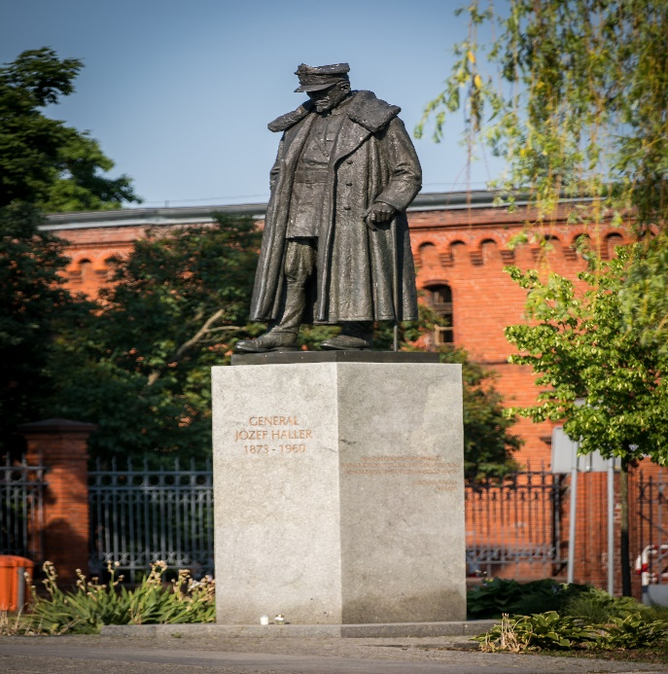
2. Harcerstwo na Pomorzu i Kujawach

Slide 4
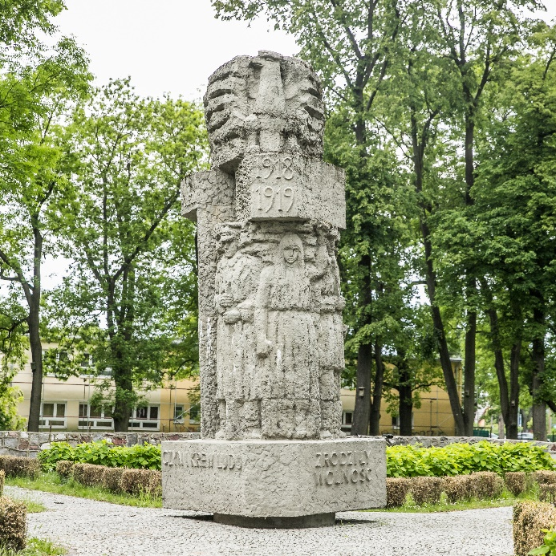

3. Powstanie Wielkopolskie

Slide 5
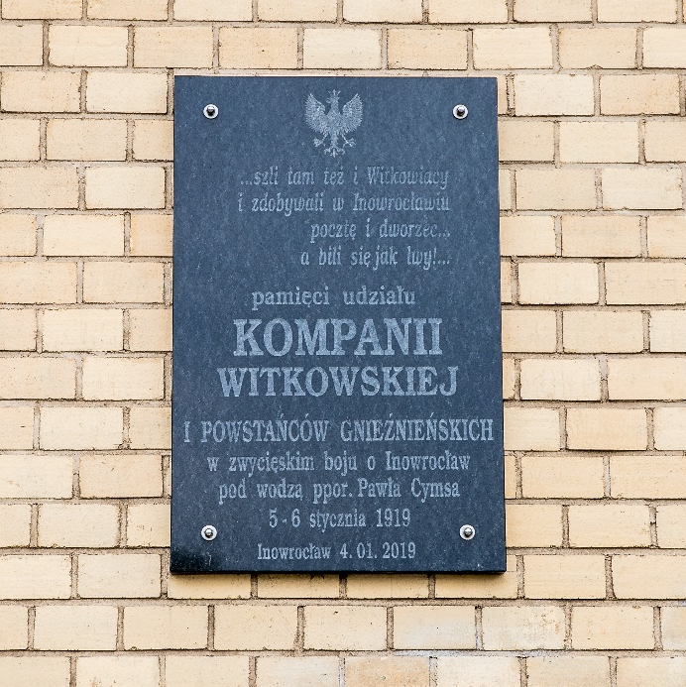
4. Kompania Witkowska

Slide 6
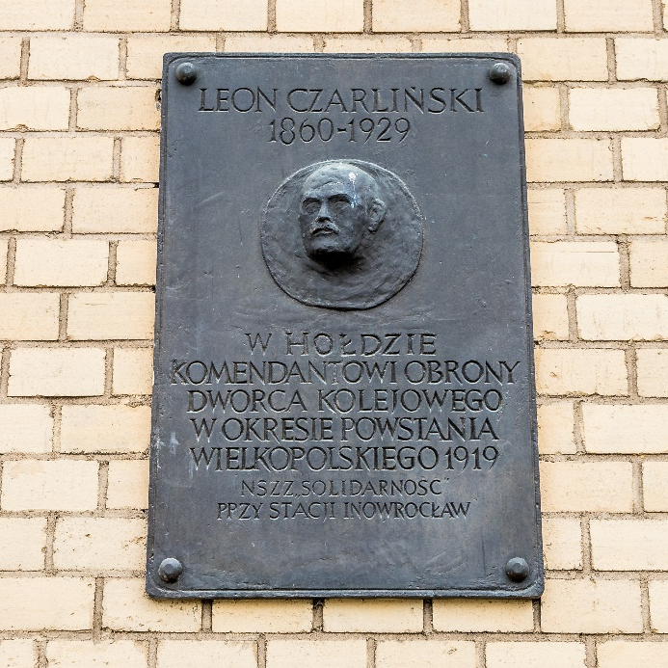
5. Komendant stacji

Slide 7
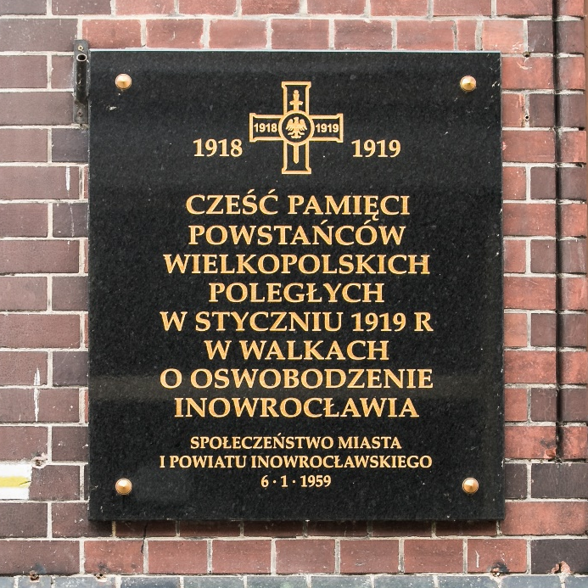
6. Bitwa o Inowrocław 1919

Slide 8
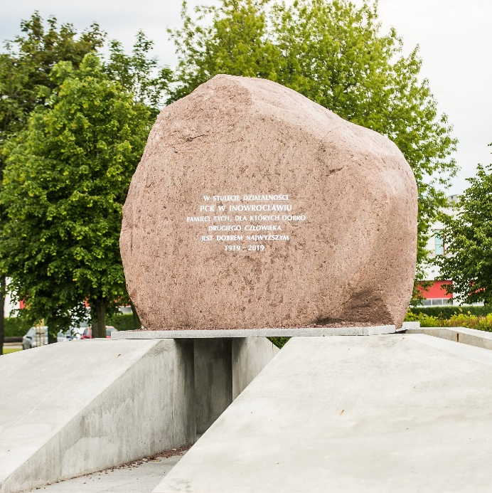
7. Polski Czerwony Krzyż

Slide 9
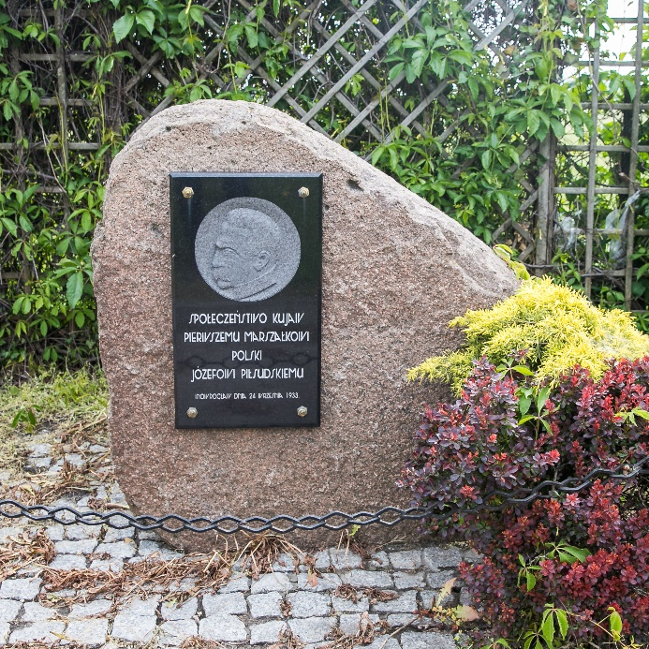
8. Ojciec Niepodległości

Slide 10
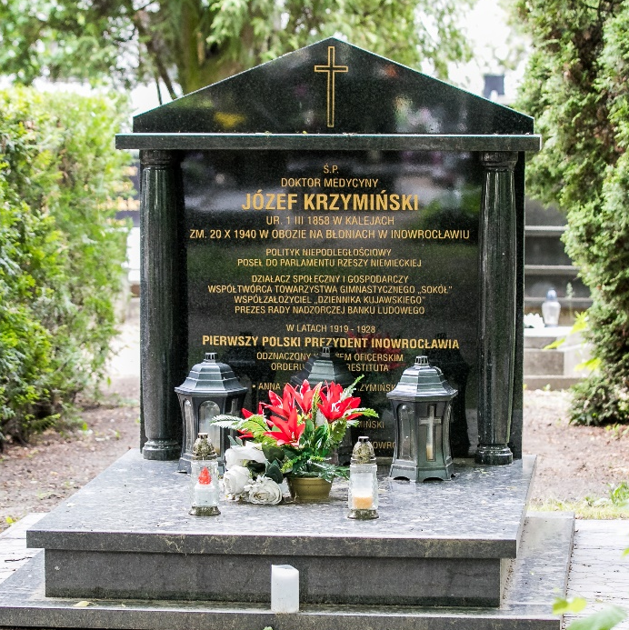
9. Pierwszy prezydent Inowrocławia

Slide 11
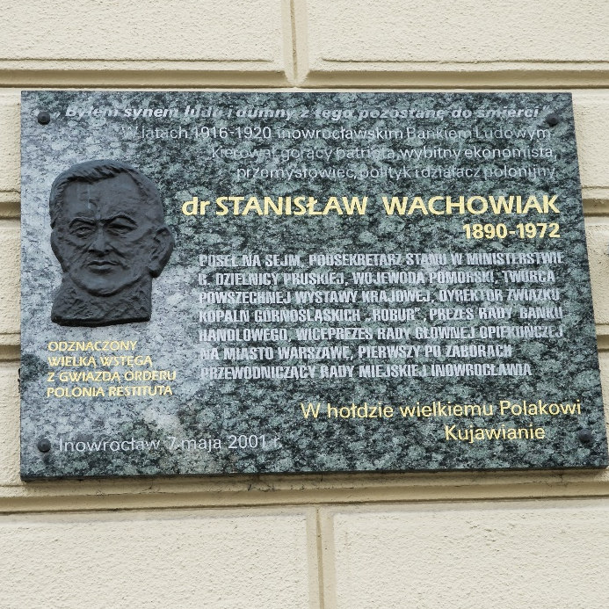
10. Wojewoda pomorski

Slide 12
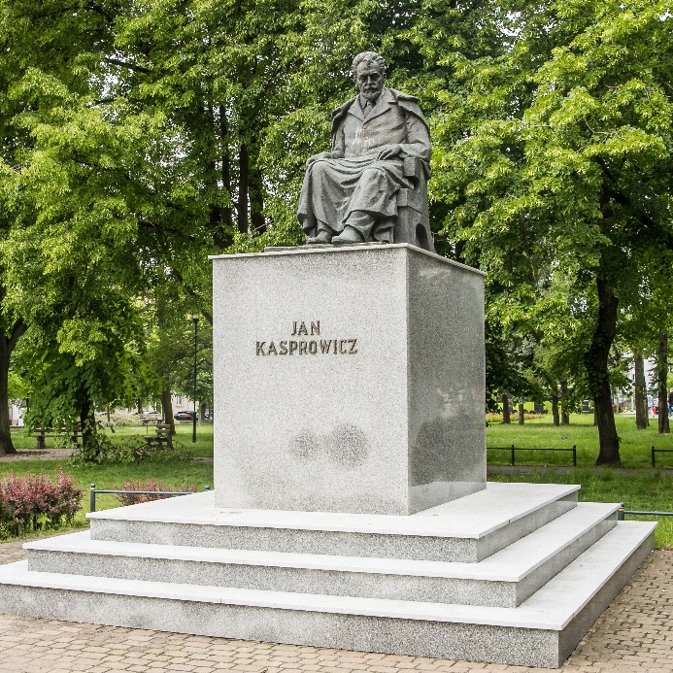
11. Poeta z Inowrocławia

Slide 13
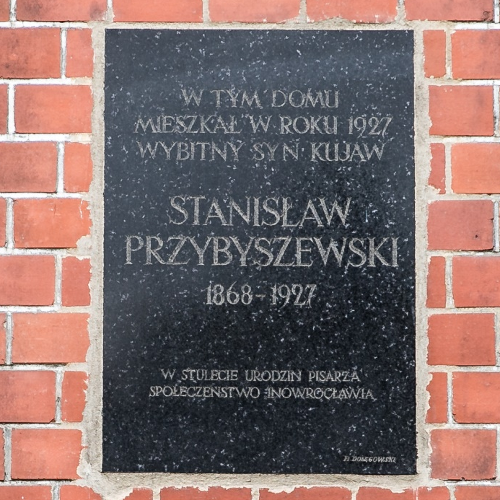
12. „Meteor Młodej Polski”

Slide 14
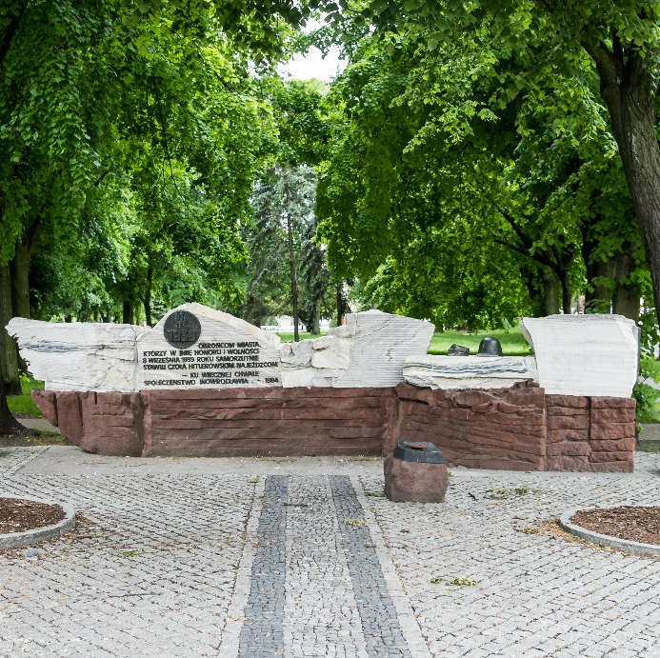
13. Obrońcy Inowrocławia

Slide 15
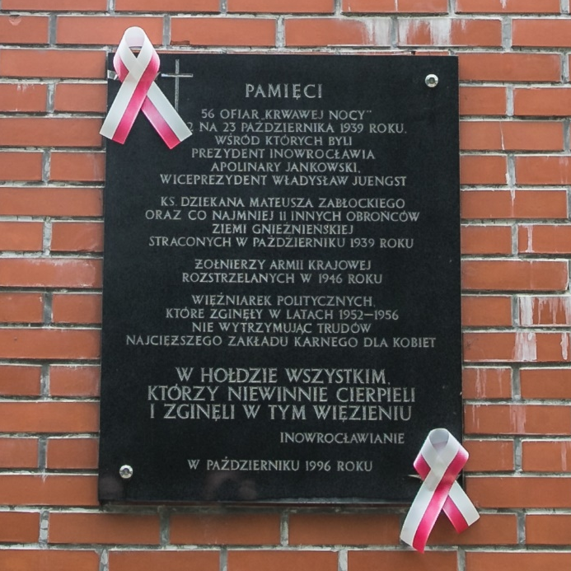
14. Terror niemiecki i sowiecki

Slide 16
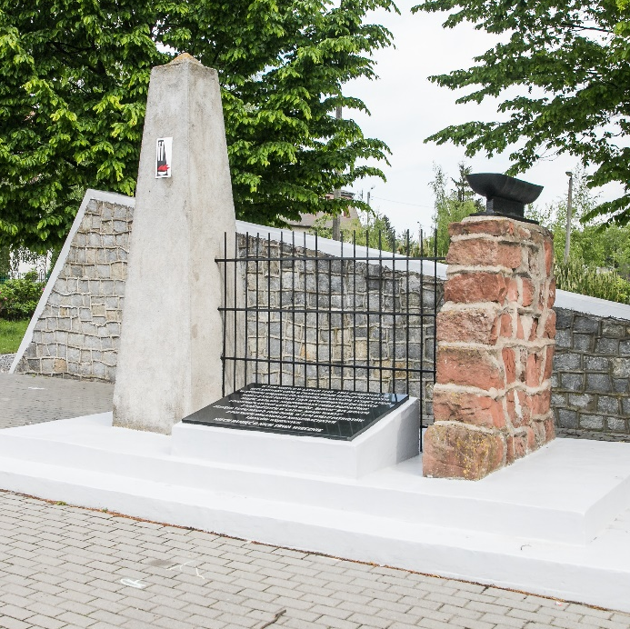
15. Niemiecki obóz na Błoniach

Slide 17
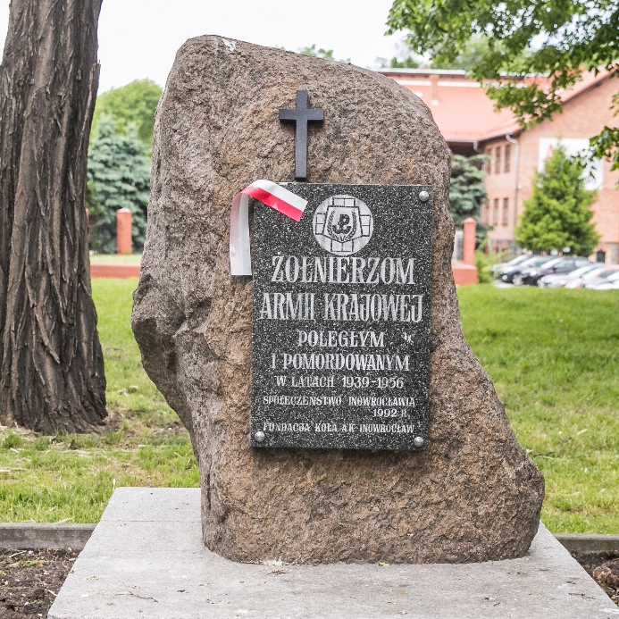

16. Armia Krajowa

Slide 18
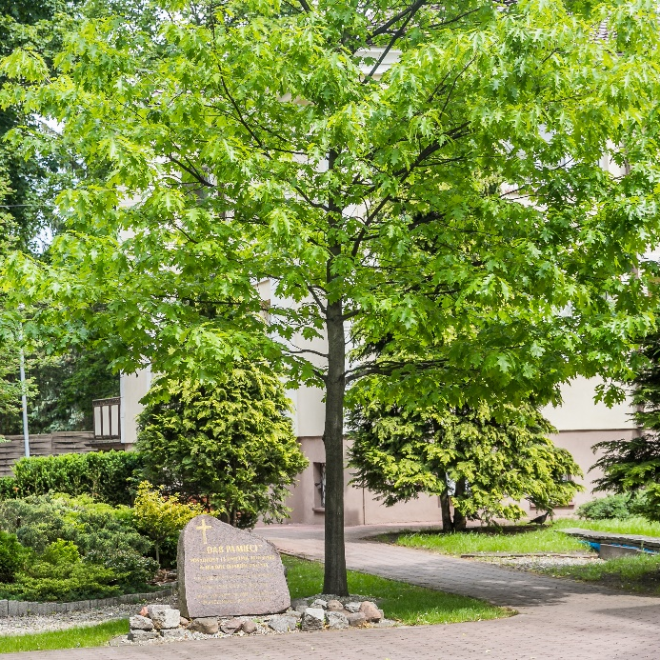

17. Zbrodnia katyńska 1940

Slide 19
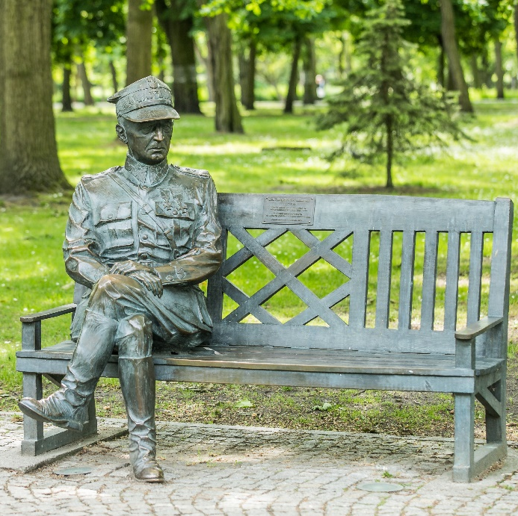
18. Generał Władysław Sikorski

Slide 20
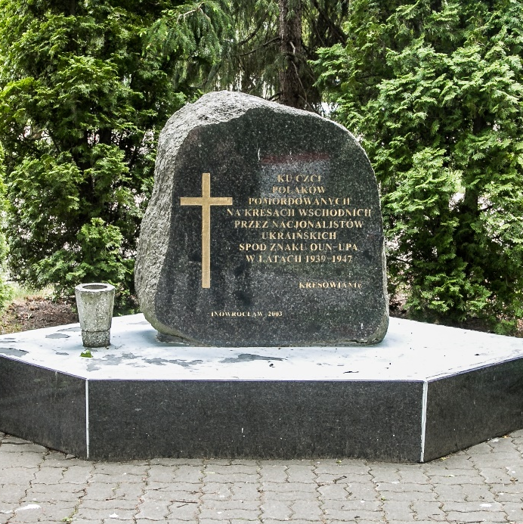
19. Zbrodnia wołyńska 1943

Slide 21
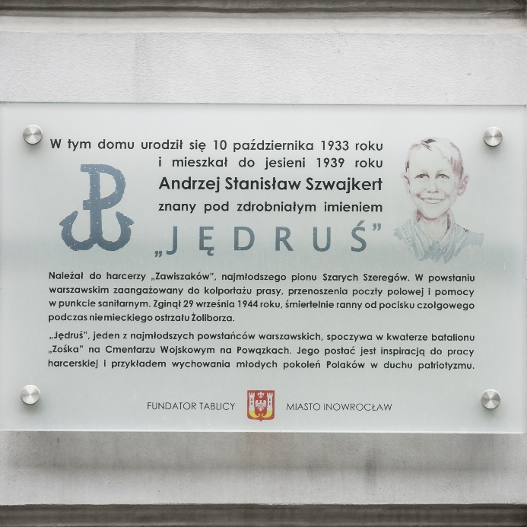
20. Mały powstaniec

Slide 22
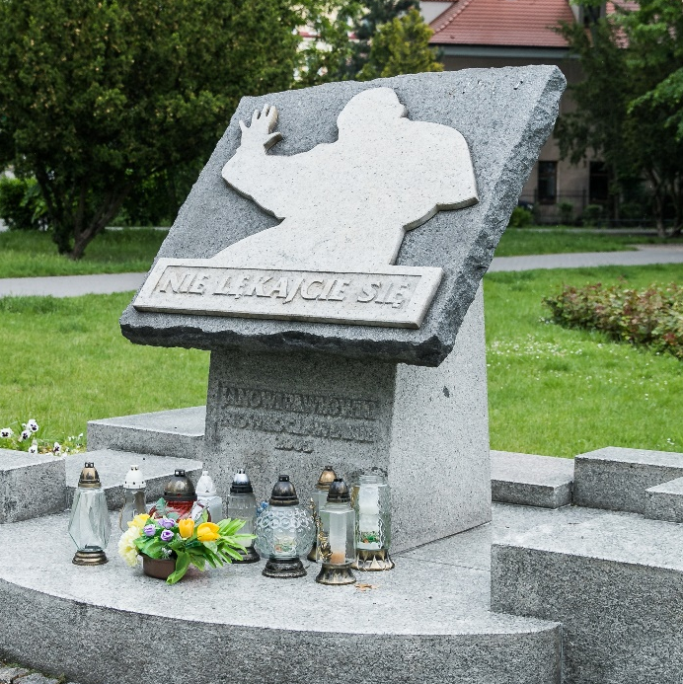
21. Papież Polak

Slide 23
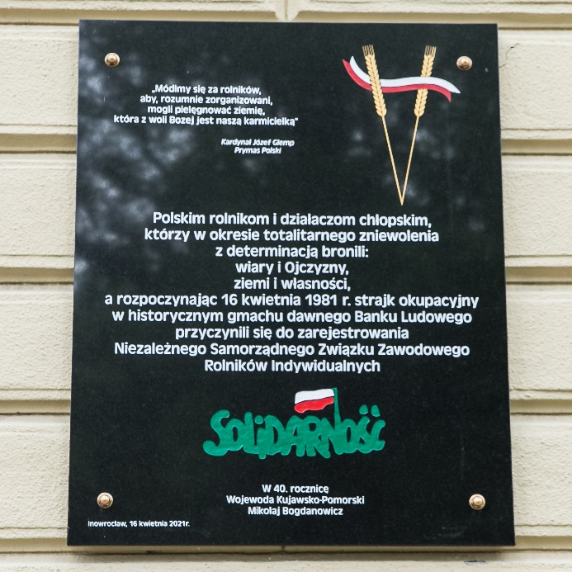
22. „Zielona Solidarność”

Slide 24
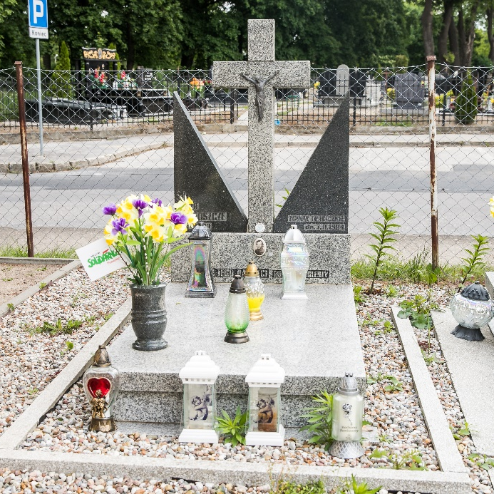
23. Piotr Bartoszcze

Slide 25
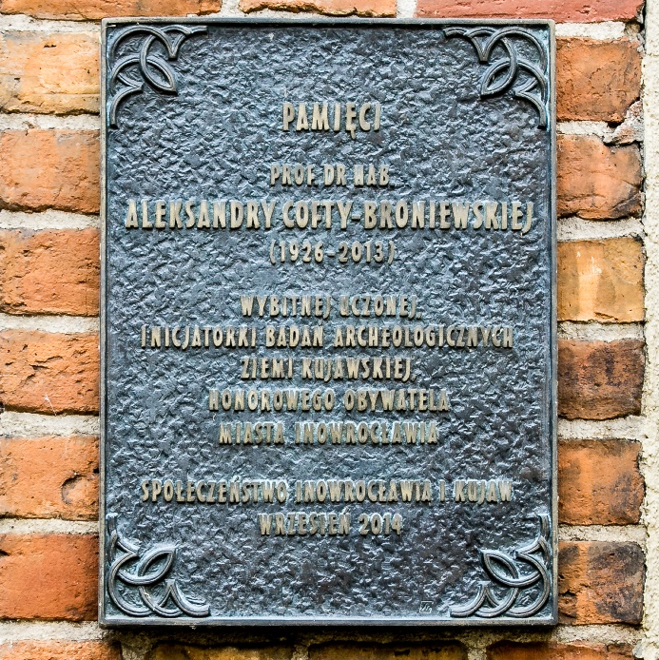
24. Archeolog Ziemi Kujawskiej

Slide 26


